Slide 1
Meine Homepage:
Herzlich willkommen!
www.rogerliebi.ch
Veranstaltungskalender
Mehr als 100 Skripte zum Gratis-Download
Shop: CDs, Bücher

Slide 2
Vorträge:
Herzlich willkommen!
www.sermon-online.de
➔ “Roger Liebi”
Gratisdownload von über
300 Vortrags-Files

Slide 3
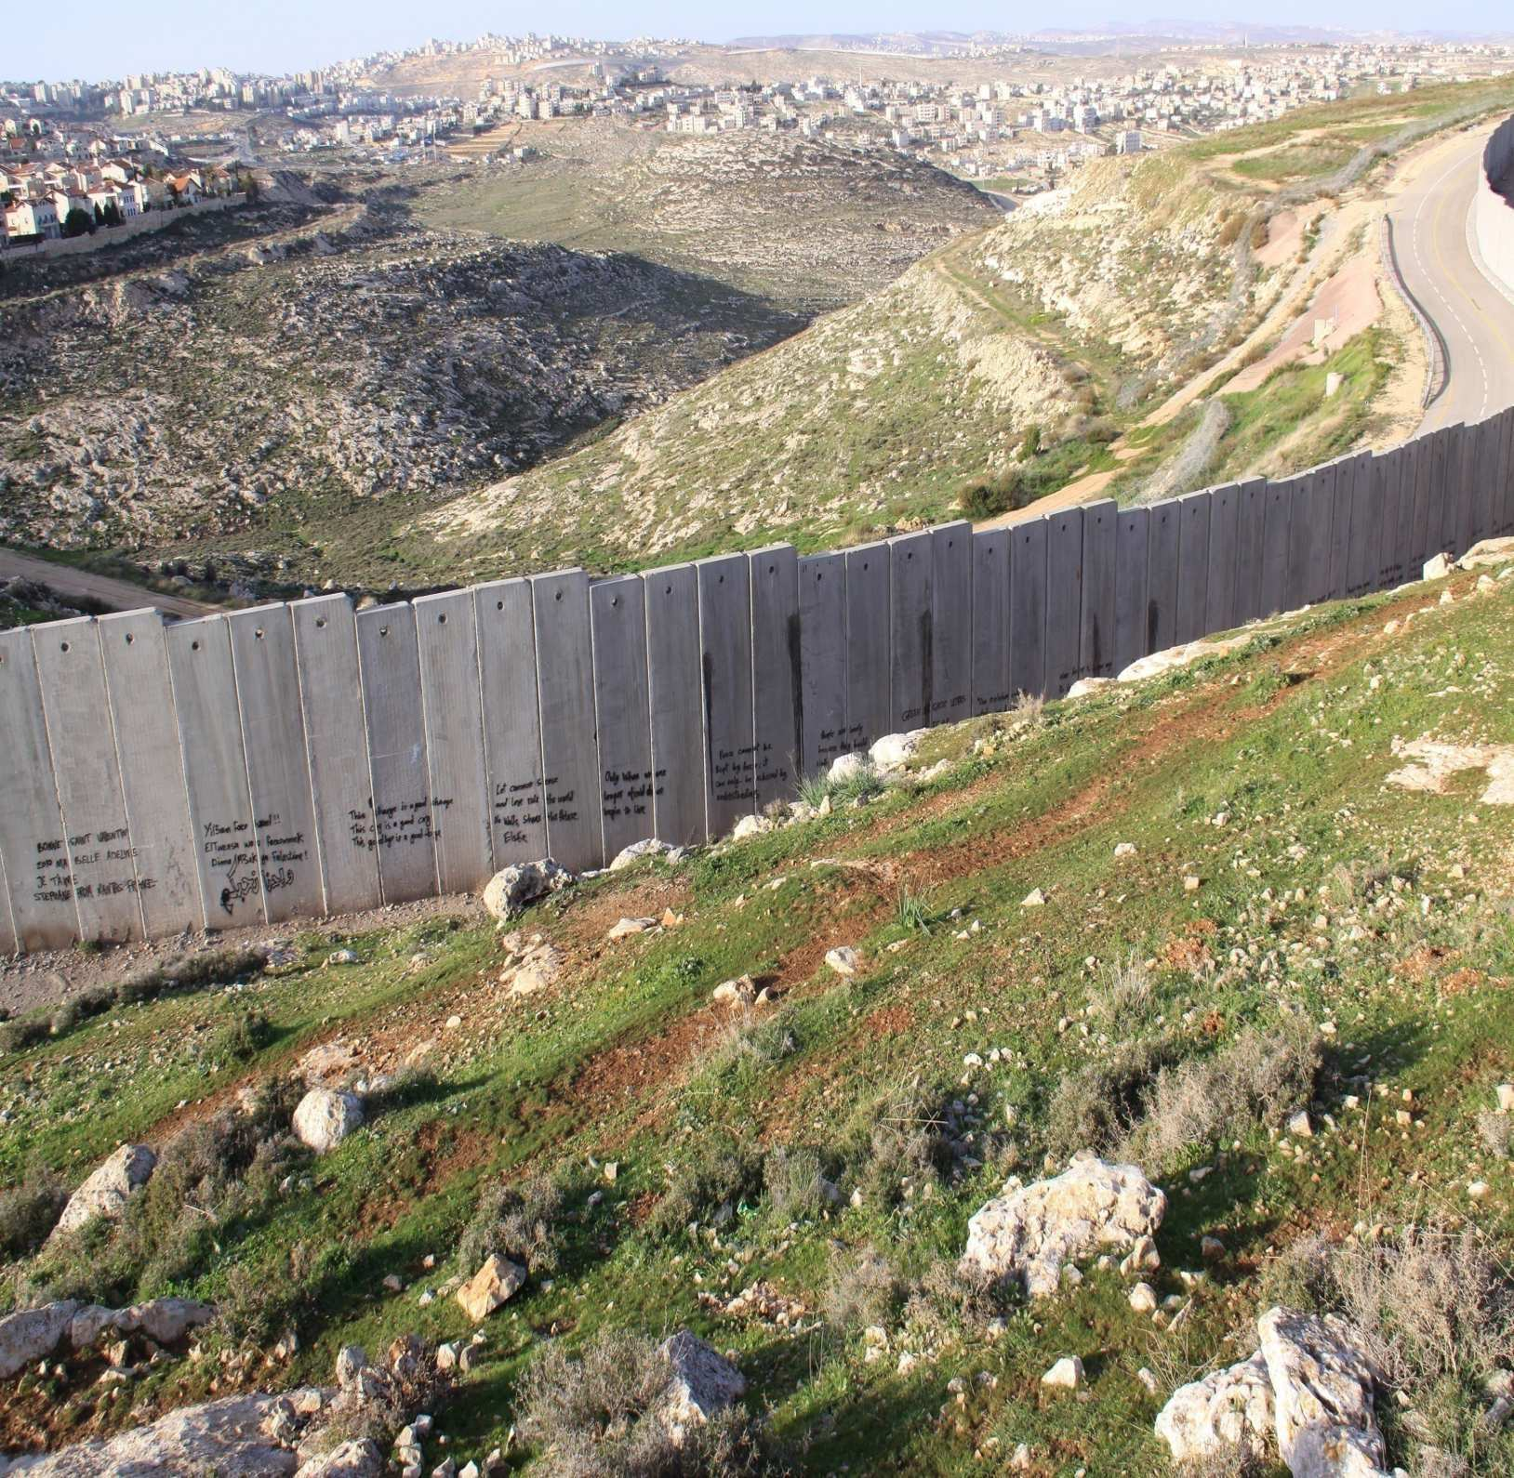
Weshalb ist das Westjordanland für Israel so wichtig?
Roger Liebi
Nahostpolitik und Bibel
FB

Slide 4
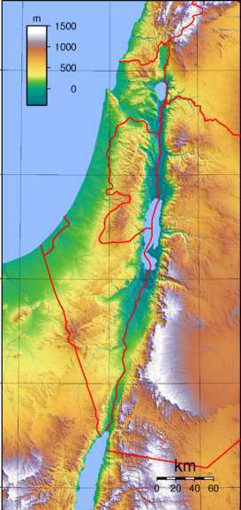
Einleitung
FB
Das Westjordanland wurde 1967 während des Sechstage-Krieges durch die israelische Armee Jordanien entrissen. Seither kam dieses Gebiet nicht mehr aus den Schlagzeilen der internationalen Presse. Die ganze Welt beschäftigt sich mit den damit verbundenen Fragen des Völkerrechts und der Weltpolitik.
Warum ist dieses Gebiet für Israel so wichtig?
.

Slide 5
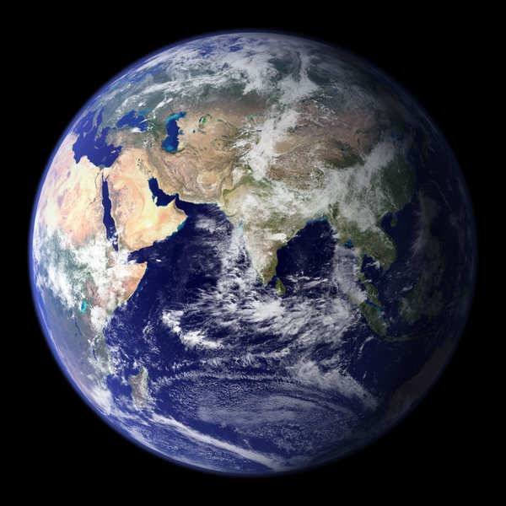
Vor 3600 Jahren
„Land Israel“ (inkl. Westjordanland) = das Heimatland der Juden
Nach dem Auszug aus Ägypten (1606 v. Chr.) besiedelt

Slide 6
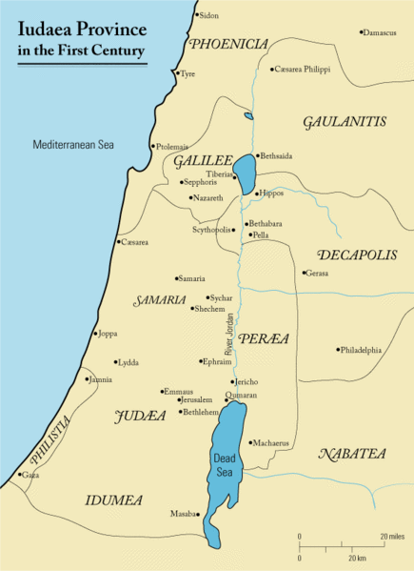
Vor 2000 Jahren
Israel unter König Herodes
Grosse Teile von Syrien und Jordanien gehörten dazu.
Das ganze Westjordanland gehörte dazu.

Slide 7
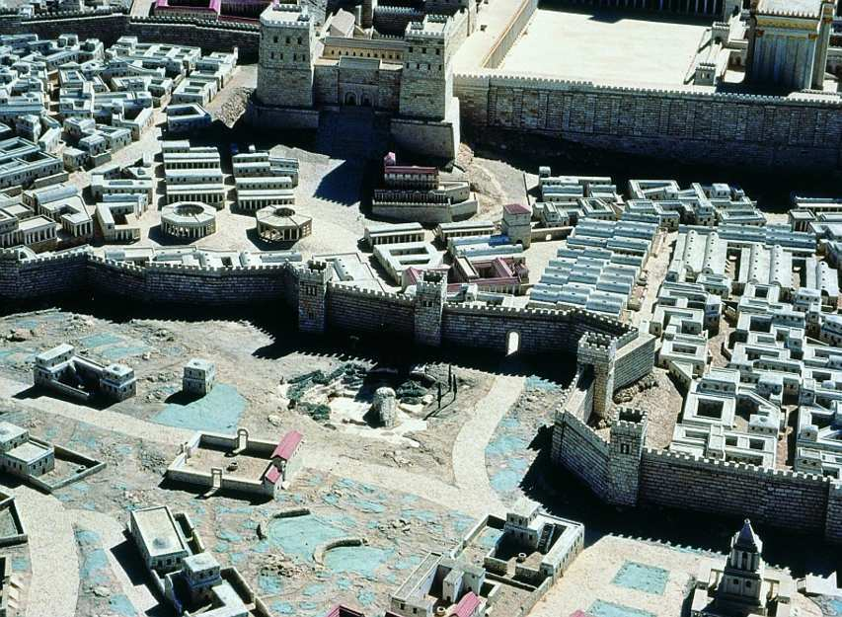
Der Messias Jesus
Holyland Corp. Jerusalem / RL
Jesus Christus erfüllte durch sein Kommen vor 2000 Jahren über 300 Prophezeiungen aus dem AT über den Messias (= der verheissene Erlöser).
Prophetie: Der Messias wird abgelehnt. ➔ Das jüdische Volk verliert sein Land.
Der Golgatha-Felsen, vor den Stadtmauern von Jerusalem: Dort starb Jesus Christus!

Slide 8
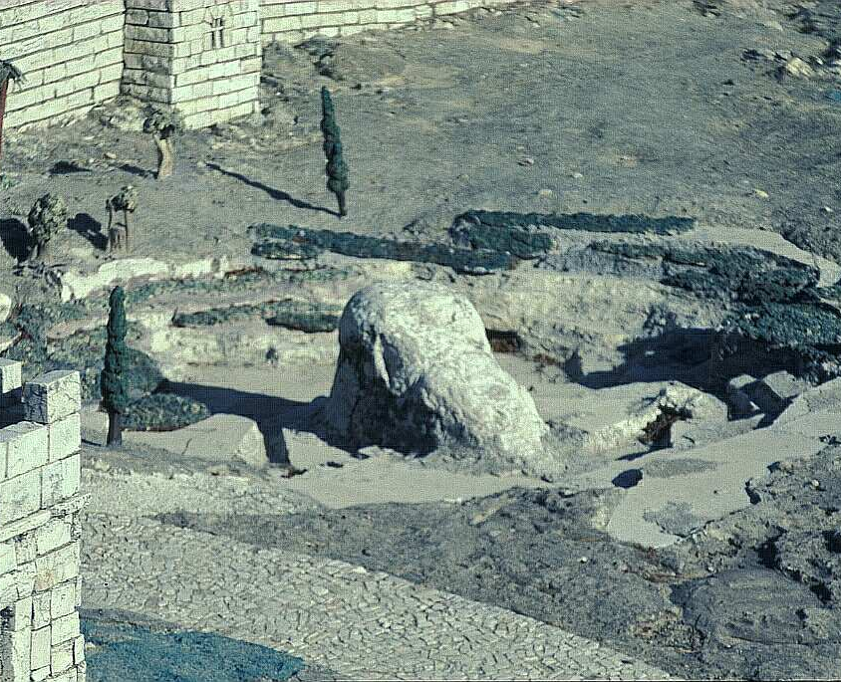
Der Tod des Messias
Daniel 9,26a:
… der Messias wird ausgerottet werden und nichts haben.
RL/Holyland Corp. Jerusalem
Der Golgatha-Felsen vor
den Stadtmauern Jerusalems

Slide 9
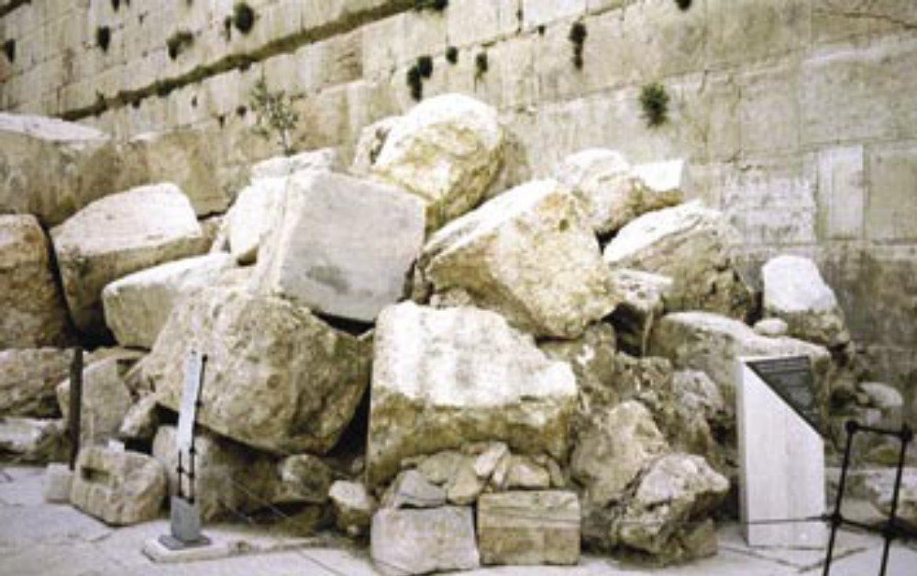
Die zerstörung Jerusalems
Daniel 9,26b:
… und das Volk des kommenden Fürsten wird die Stadt und das Heiligtum zerstören, …
Im Jahr 70 n. Chr. zerstörten die Römer Jerusalem und den Zweiten Tempel.
RL

Slide 10
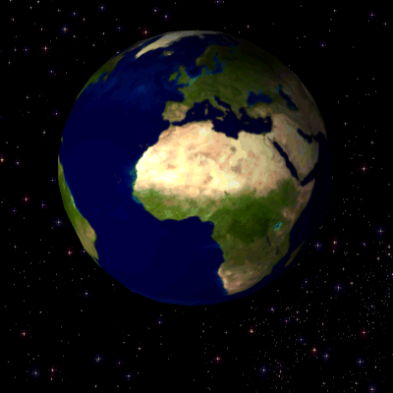
Die konsequenzen der verwerfung
Zerstreuung unter alle Völker der Welt
5. Mose 28,64:
Und der HERR wird dich unter alle Völker zerstreuen, von einem Ende der Erde bis zum anderen Ende der Erde; …
Marvel GNU 1.2 or later

Slide 11
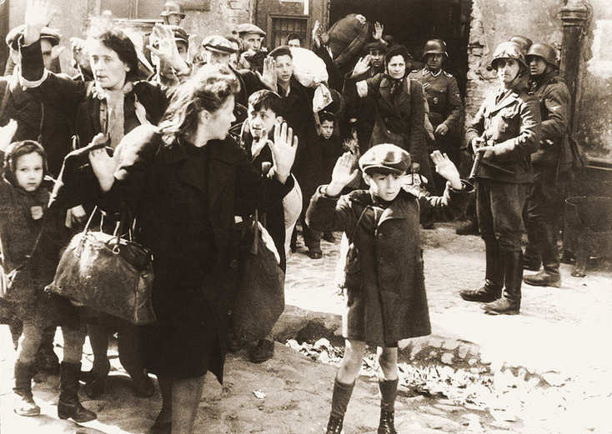
Die konsequenzen der verwerfung
5. Mose 28,65-67:
Und unter jenen Nationen wirst du nicht rasten, und deine Fusssohle wird keine Ruhestätte finden; und der HERR wird dir daselbst ein zitterndes Herz geben, Erlöschen der Augen und Verschmachten der Seele. Und dein Leben wird schwebend vor dir hangen, und du wirst dich fürchten Nacht und Tag und deinem Leben nicht trauen. Am Morgen wirst du sagen: Wäre es doch Abend! Und am Abend wirst du sagen: Wäre es doch Morgen! Wegen der Furcht deines Herzens, womit du dich fürchten, und wegen des Anblicks deiner Augen, den du erblicken wirst.
FB
70 – 1948: ca. 13 Millionen Tote

Slide 12
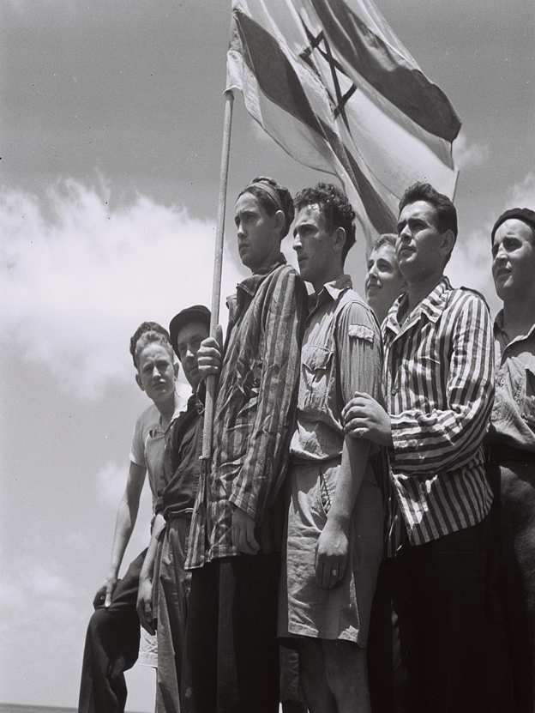
Verheissung der rückkehr
Amos 9,14-15:
Und ich werde das Schicksal meines Volkes Israel wenden; und sie werden die verwüsteten Städte aufbauen und bewohnen, und Weinberge pflanzen und deren Wein trinken, und deren Gärten anlegen und deren Frucht essen. Und ich werde sie in ihrem Lande pflanzen; und sie sollen nicht mehr herausgerissen werden aus ihrem Lande, das ich ihnen gegeben habe, spricht der HERR, dein Gott.
FB

Slide 13
Verheissung der rückkehr
Hesekiel 36,24:
Und ich werde euch aus den Nationen holen und euch sammeln aus allen Ländern und euch in euer Land bringen.
1882 - 2016
FB

Slide 14
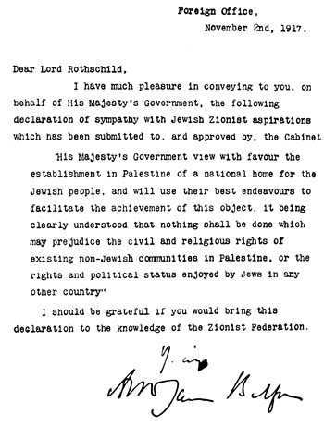

Die Balfour-Erklärung

Slide 15
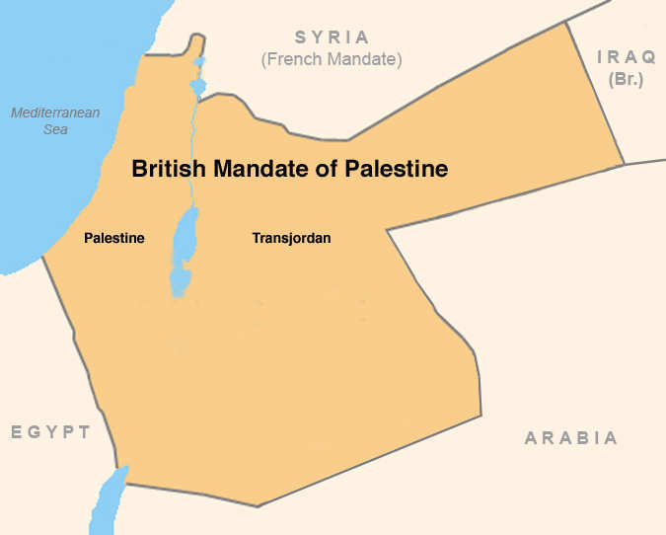
Mandat für Palästina
Aiden FB

Slide 16
1. Teilung Palästinas
1921: England übergibt den palästinensischen Arabern 77% von Palästina ➔ „Transjordanien“
1946: Unabhängigkeit Jordaniens
Aiden FB

Slide 17
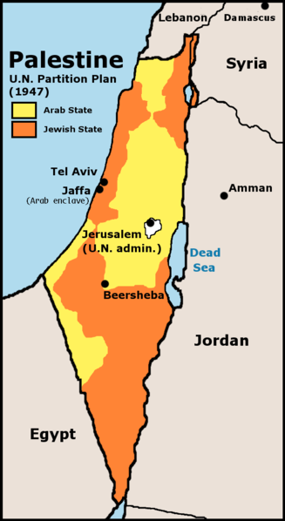
2. Teilung Palästinas
Nov. 1947: UNO-Teilungsplan von der Mehrheit akzeptiert
Teilung von Rest-Palästina (23%)
12,6% für die Juden
87,4% für die arabischen Palästinenser
Die islamische Umwelt tobt!
Zero0000 GNU 1.2

Slide 18
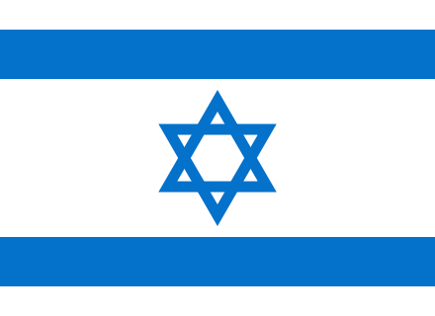
14. Mai 1948: Staatsgründung

Slide 19
1948/1949: Vernichtungskrieg
1. Versuch der Totalvernichtung Israels
Ps 83,4: 4 Sie sprechen: Kommt und lasst uns sie vertilgen, dass sie keine Nation mehr seien, dass nicht mehr gedacht werde des Namens Israel!

Slide 20
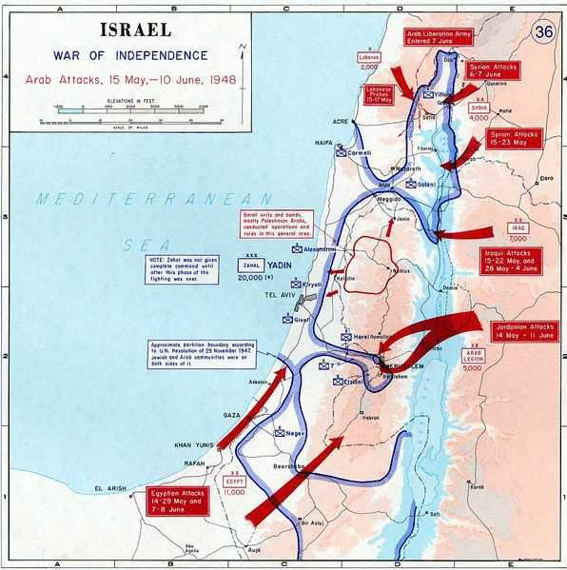
15. Mai 1948: unabhängigkeitskrieg
US Government
Am Tag nach der Staatsgründung: Jordanien, Irak, Syrien, Libanon, Ägypten, Saudi-Arabien und Jemen, mit den Palästinensern eröffnen den Vernichtungskrieg gegen Israel.
Nach einem Jahr: Israel überlebt und geht mit Landgewinn als Sieger hervor.

Slide 21
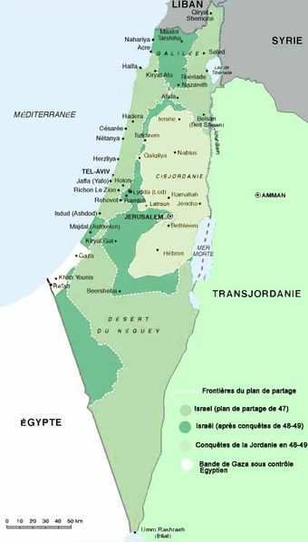
Westjordanland: «judenrein»
Christoph Cage GNU 1.2 or later
Juli 49: Waffenstillstand durch die UNO
Die Juden im Westjordanland: massakriert oder vertrieben
Jordanien annektierte 1950 das Westjordan-land mit Ost-Jerusalem und dem Tempelberg.

Slide 22
5.-10. Juni 1967: Sechstagekrieg
2. Versuch der Totalvernichtung Israels
Ps 83,4: 4 Sie sprechen: Kommt und lasst uns sie vertilgen, dass sie keine Nation mehr seien, dass nicht mehr gedacht werde des Namens Israel!

Slide 23
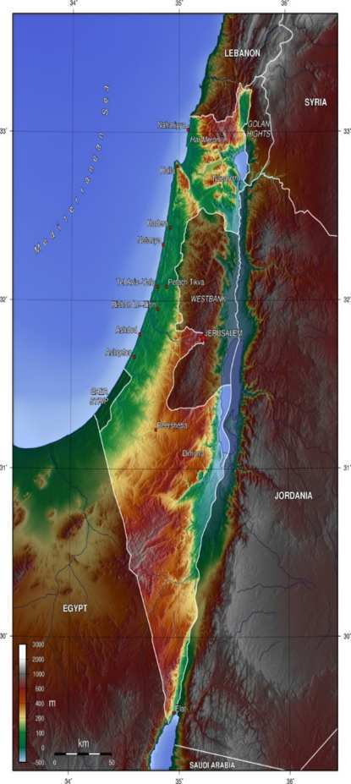
5.-10. Juni 1967: Sechstagekrieg
Eroberung der Sinai-Halbinsel (Ägypten)
Eroberung des Gazastreifens („Ägypten“)
Eroberung des Westjordanlandes („Jordanien“)
Eroberung der Golanhöhen
(Syrien)
Captain Blood GNU 1.2

Slide 24
5.-10. Juni 1967: Sechstagekrieg
Sinai-Halbinsel und Gazastreifen: ➔ Schutz gegen Ägypten
Golanhöhen: ➔ Schutz gegen Syrien
Westjordanland: ➔ Schutz gegen Jordanien
Captain Blood GNU 1.2

Slide 25
Weshalb so wichtig für Israel?
Jericho: Erste Stadt unter israelischer Herrschaft
Sichem: Bund mit Abraham, Bundesbestätigung v. Josua, Josephs Grab, Königstadt der 10 Stämme
Tirza, Samaria: Königsstädte der 10 Stämme
Garizim: Segen über Israel
Ebal: Fluch über Israel, Altar Josuas
Shilo: Standort der Stiftshütte
Bethel: Verheissungsort für Abraham und Jakob
Baal Hazor: Abrahams Überblick über das ganze Land
Gibea-Saul: Königsstadt Israels unter Saul
Ost-Jerusalem: Hauptstadt und Tempelberg Zion / Morijah
Hebron: Wohnort Abrahams, Königssitz v. David
Bethlehem: Geburtsort des Messias

Slide 26
Abraham in Sichem: 2036 v. Chr.
FB
1Mo 12: 6 Und Abram durchzog das Land bis zu dem Ort Sichem, bis zur Terebinthe Mores. Und die Kanaaniter waren damals im Land. 7 Und der HERR erschien dem Abram und sprach: Deinem Samen will ich dieses Land geben. Und er baute dort dem HERRN, der ihm erschienen war, einen Altar.
.
Erste Erwähnung einer Ortschaft im verheissenen Land
Sichem

Slide 27
Abraham in Sichem: 2036 v. Chr.
FB
1Mo 12: 6 Und Abram durchzog das Land bis zu dem Ort Sichem, bis zur Terebinthe Mores. Und die Kanaaniter waren damals im Land. 7 Und der HERR erschien dem Abram und sprach: Deinem Samen will ich dieses Land geben. Und er baute dort dem HERRN, der ihm erschienen war, einen Altar.
.
Landzusage an Israel
Sichem

Slide 28
Abraham in Sichem: 2036 v. Chr.
FB
1Mo 12: 6 Und Abram durchzog das Land bis zu dem Ort Sichem, bis zur Terebinthe Mores. Und die Kanaaniter waren damals im Land. 7 Und der HERR erschien dem Abram und sprach: Deinem Samen will ich dieses Land geben. Und er baute dort dem HERRN, der ihm erschienen war, einen Altar.
.
Abraham dankt Gott für die Zusage mit dem Bau eines Altars in Sichem.
Sichem

Slide 29
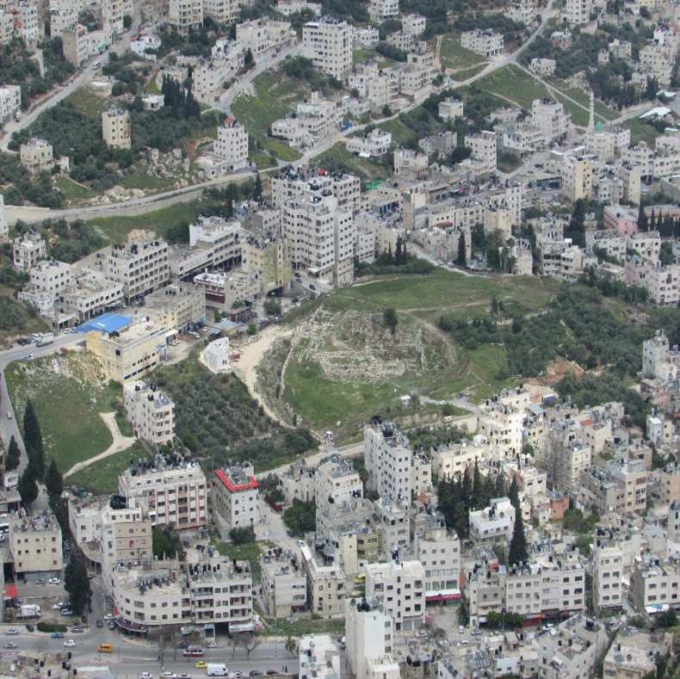
Abraham in Sichem: 2036 v. Chr.
RL
1Mo 12: 6 Und Abram durchzog das Land bis zu dem Ort Sichem, bis zur Terebinthe Mores. Und die Kanaaniter waren damals im Land. 7 Und der HERR erschien dem Abram und sprach: Deinem Samen will ich dieses Land geben. Und er baute dort dem HERRN, der ihm erschienen war, einen Altar.
Ruinen des alttestamentlichen Stadt Sichem, innerhalb der modernen Stadt Nablus

Slide 30
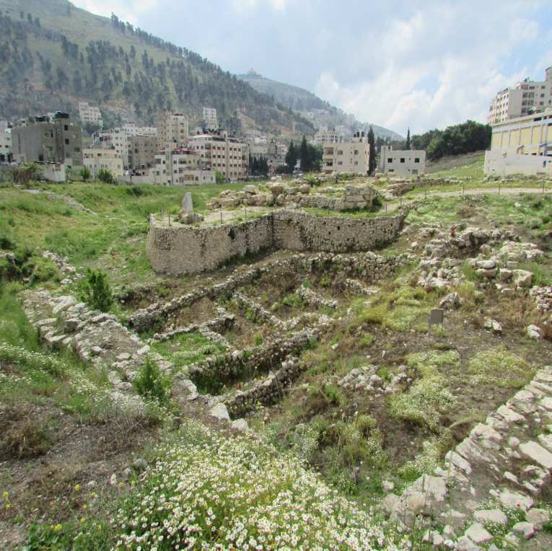
Abraham in Sichem: 2036 v. Chr.
RL
1Mo 12: 6 Und Abram durchzog das Land bis zu dem Ort Sichem, bis zur Terebinthe Mores. Und die Kanaaniter waren damals im Land. 7 Und der HERR erschien dem Abram und sprach: Deinem Samen will ich dieses Land geben. Und er baute dort dem HERRN, der ihm erschienen war, einen Altar.
900
Die Mauer 900 und die Tempelanlage aus der MBIIA (2000 – 1750 v. Chr.)

Slide 31
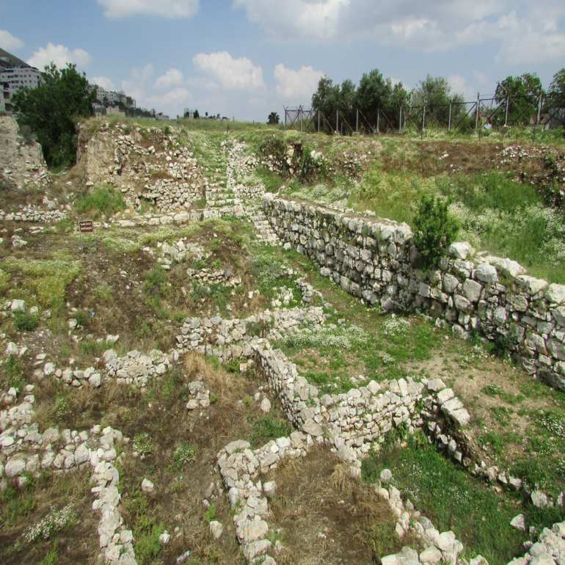
Abraham in Sichem: 2036 v. Chr.
RL
1Mo 12: 6 Und Abram durchzog das Land bis zu dem Ort Sichem, bis zur Terebinthe Mores. Und die Kanaaniter waren damals im Land. 7 Und der HERR erschien dem Abram und sprach: Deinem Samen will ich dieses Land geben. Und er baute dort dem HERRN, der ihm erschienen war, einen Altar.
900
Die Mauer 900 und die Tempelanlage aus der MBIIA (2000 – 1750 v. Chr.)

Slide 32
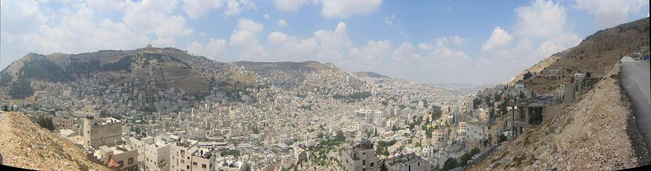

Sichem = Nablus
Ebal
Garizim
Uwe CC-BY-SA 1.0
146´000 palästinensische Einwohner
Distrikt Nablus: > 200´000 Einwohner
14 israelische Siedlungen
UNO

Slide 33
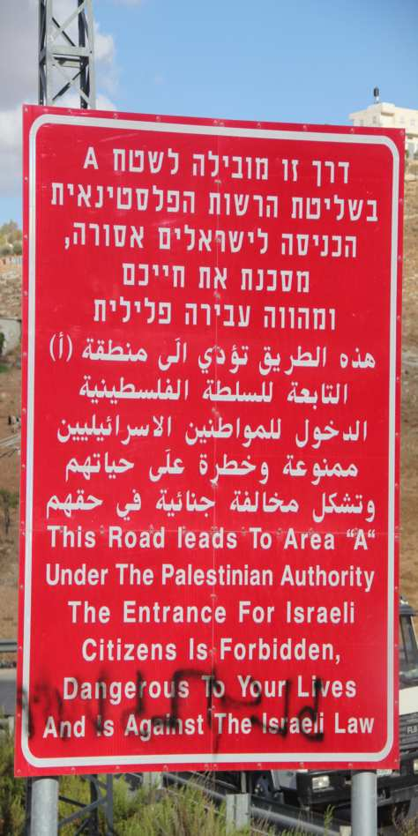
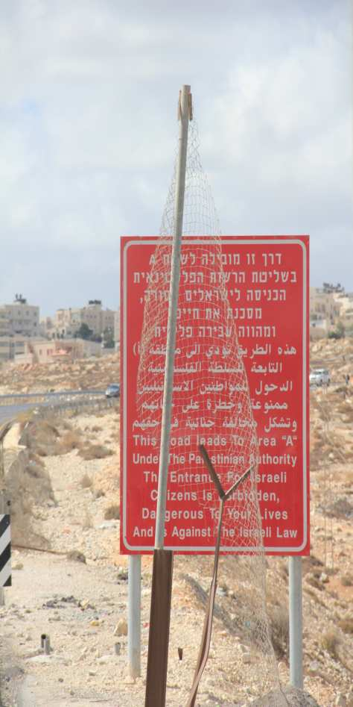
ACHTUNG: Zone A
RL
RL

Slide 34
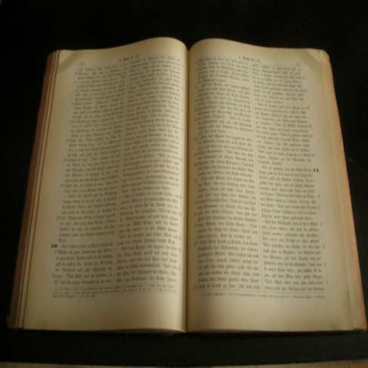
Uno kontra Bibel
Uwe CC-BY-SA 1.0
≠
RL

Slide 35
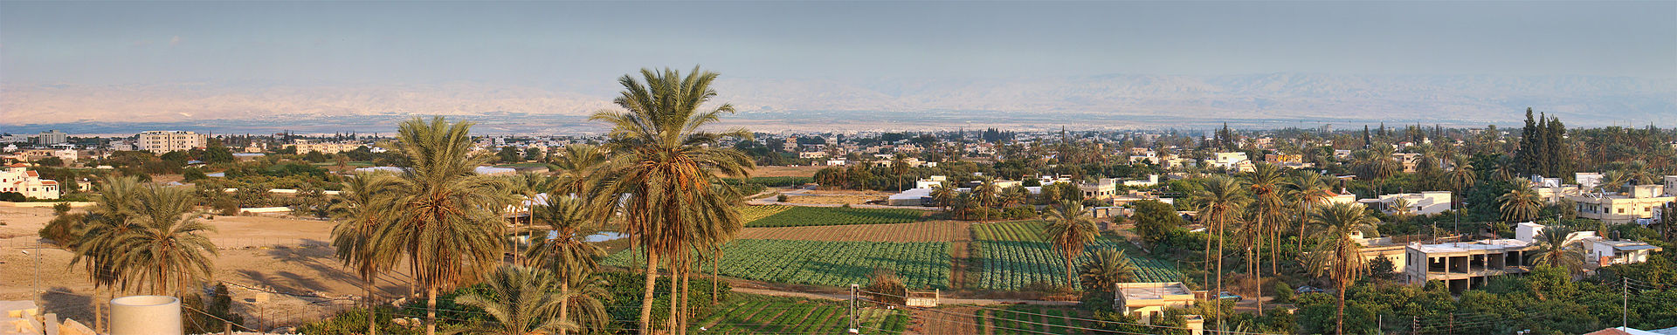
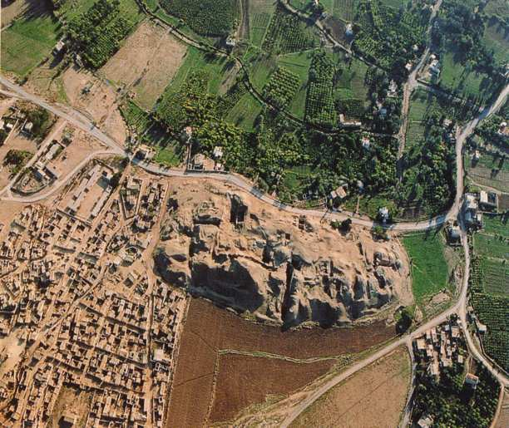
Jericho, die Palmenstadt
Tango7471 CC-BY-SA 3.0

Slide 36
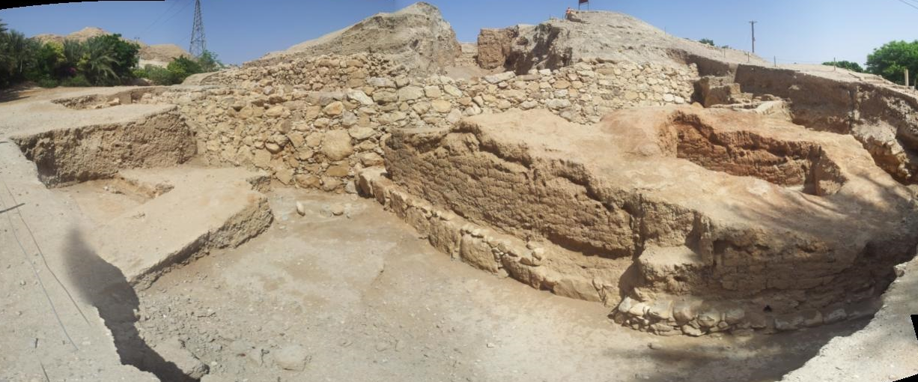
Eroberung: 1566 - 1560 v. Chr.
Jerry Egg

Slide 37
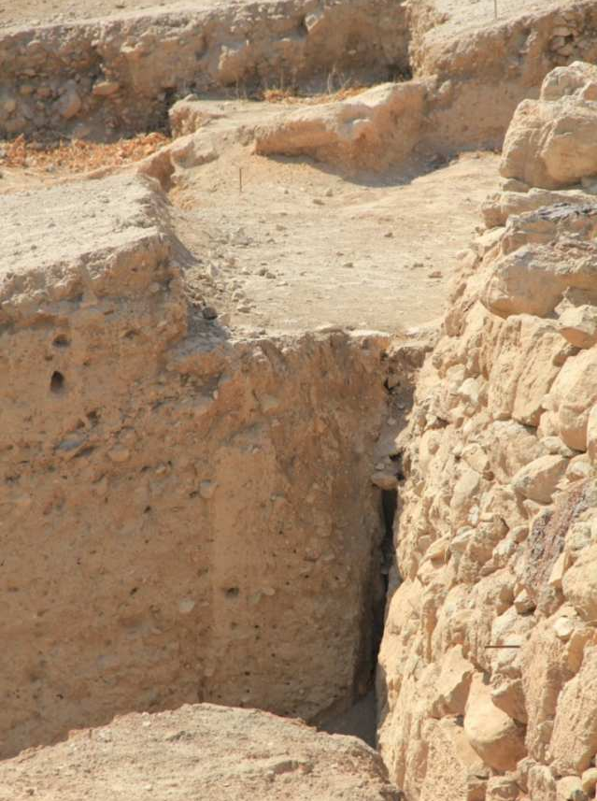
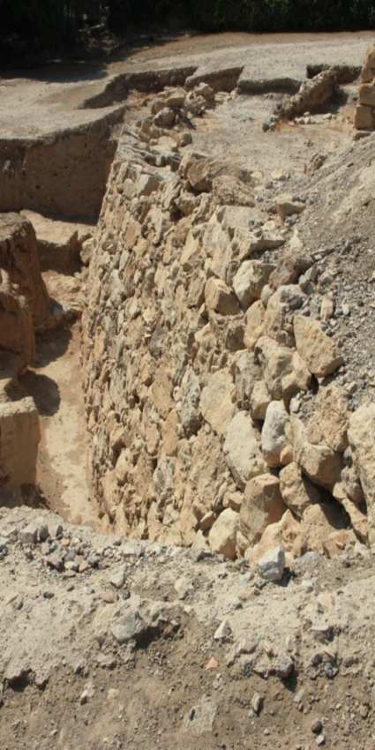
Eroberung: 1566 - 1560 v. Chr.
untere Mauer
untere Mauer
RL
RL

Slide 38
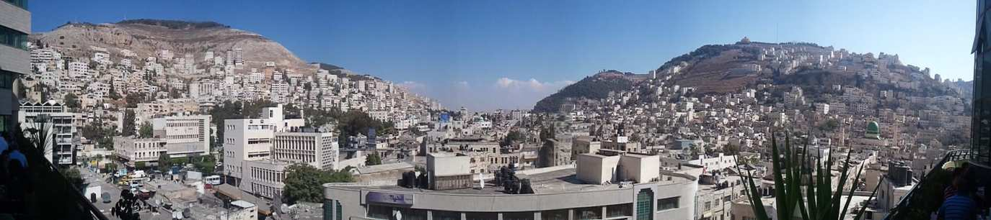
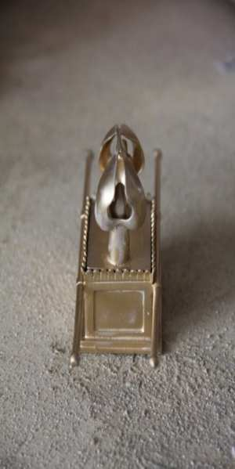
Garizim und Ebal: Segen und Fluch
Ebal
Garizim
Assad112 CC-BY-SA 3.0
6 Stämme auf Ebal: Fluch
6 Stämme auf Garizim: Segen
5Mo 27
Jos 8,30-35: nach Jericho und Ai
Ebal: 940 m
Garizim: 881 m
RL / Matthias Hampel

Slide 39
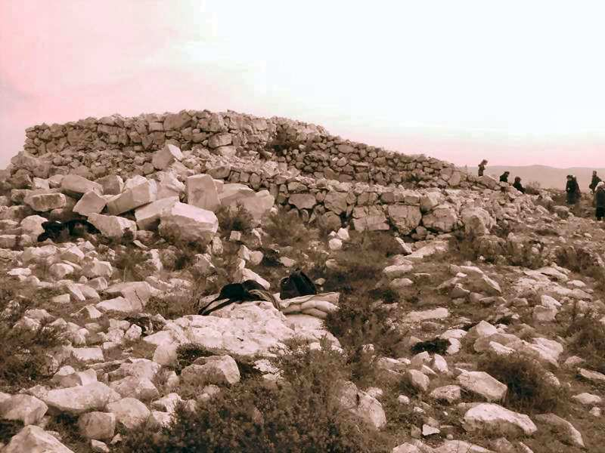
Josuas Altar auf dem Ebal
Daniel Ventura CC-BY-SA 3.0
5Mo 27
Jos 8,30-35
Ebal: 940 m
Garizim: 881 m

Slide 40
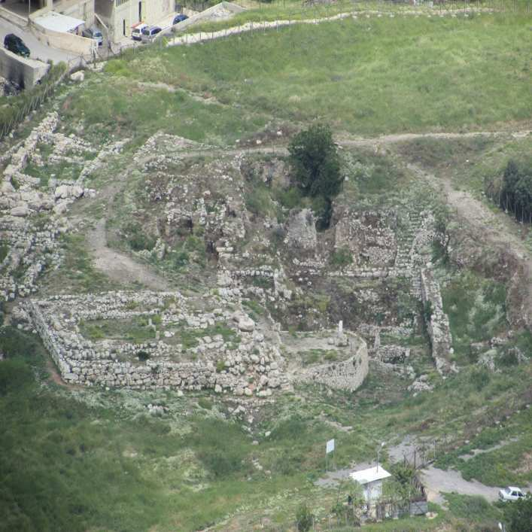
Der Landtag in Sichem
Jos 24: ²⁶ Und Josua schrieb diese Worte in das Buch des Gesetzes Gottes; und er nahm einen großen Stein und richtete ihn dort auf unter der Terebinthe, die bei dem Heiligtum des HERRN steht.
²⁷ Und Josua sprach zu dem ganzen Volk: Siehe, dieser Stein soll Zeuge gegen uns sein; denn er hat alle Worte des HERRN gehört, die er mit uns geredet hat; und er soll Zeuge gegen euch sein, damit ihr euren Gott nicht verleugnet.
RL

Slide 41
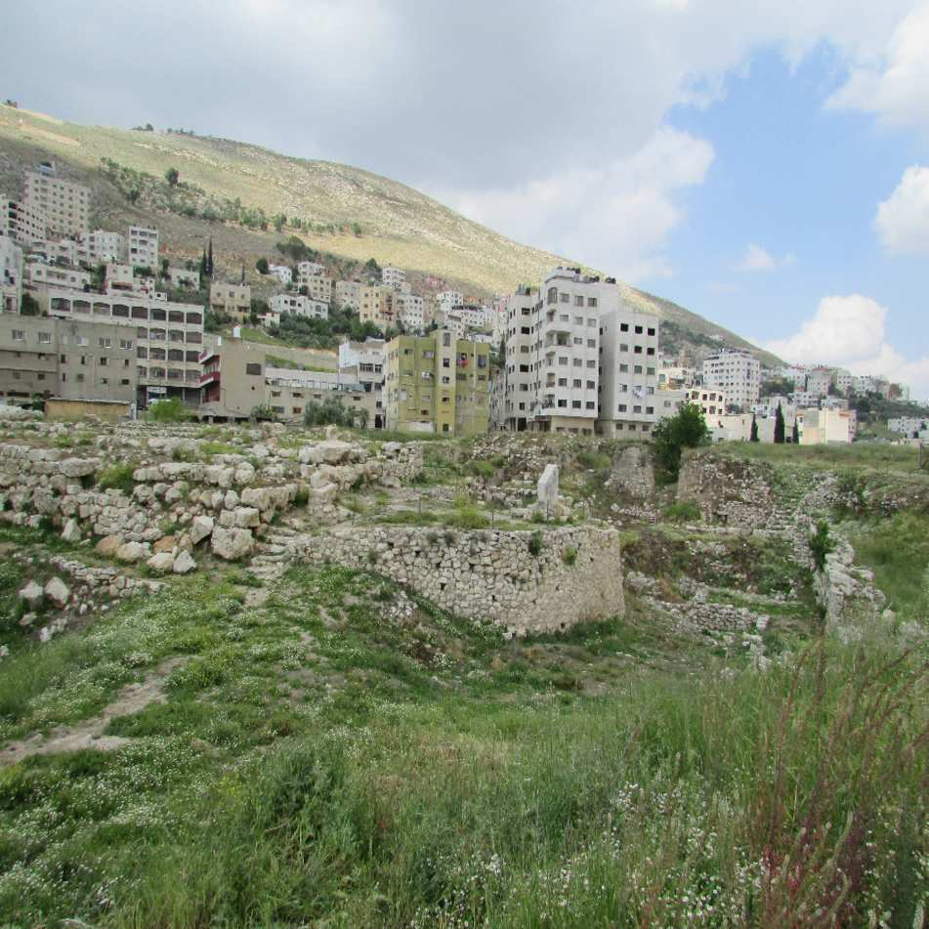
Beim Heiligtum des HERRN
Jos 24: ²⁶ Und Josua schrieb diese Worte in das Buch des Gesetzes Gottes; und er nahm einen großen Stein und richtete ihn dort auf unter der Terebinthe, die bei dem Heiligtum des HERRN steht.
RL

Slide 42
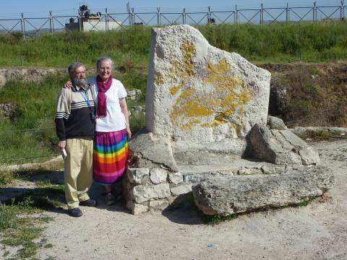
Der Landtag in Sichem
Jos 24: ²⁶ Und Josua schrieb diese Worte in das Buch des Gesetzes Gottes; und er nahm einen großen Stein und richtete ihn dort auf unter der Terebinthe, die bei dem Heiligtum des HERRN steht.
²⁷ Und Josua sprach zu dem ganzen Volk: Siehe, dieser Stein soll Zeuge gegen uns sein; denn er hat alle Worte des HERRN gehört, die er mit uns geredet hat; und er soll Zeuge gegen euch sein, damit ihr euren Gott nicht verleugnet.
RL

Slide 43
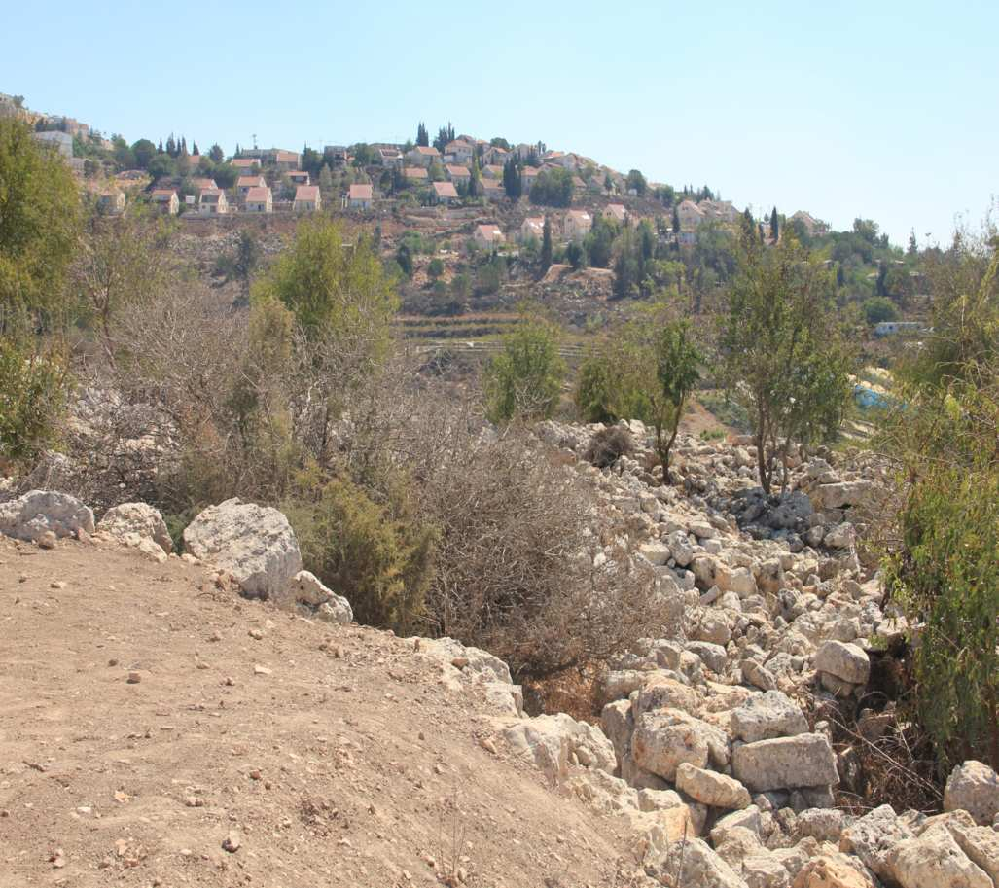
Die Siedlung Shilo (seit 1978)
Tel Shilo, der Ruinenhügel
des alttestamentlichen Shilo.
Im Hintergrund: das heutige Shilo.
RL

Slide 44
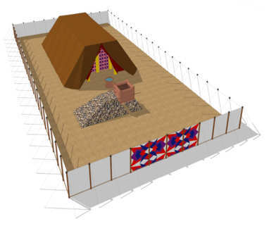
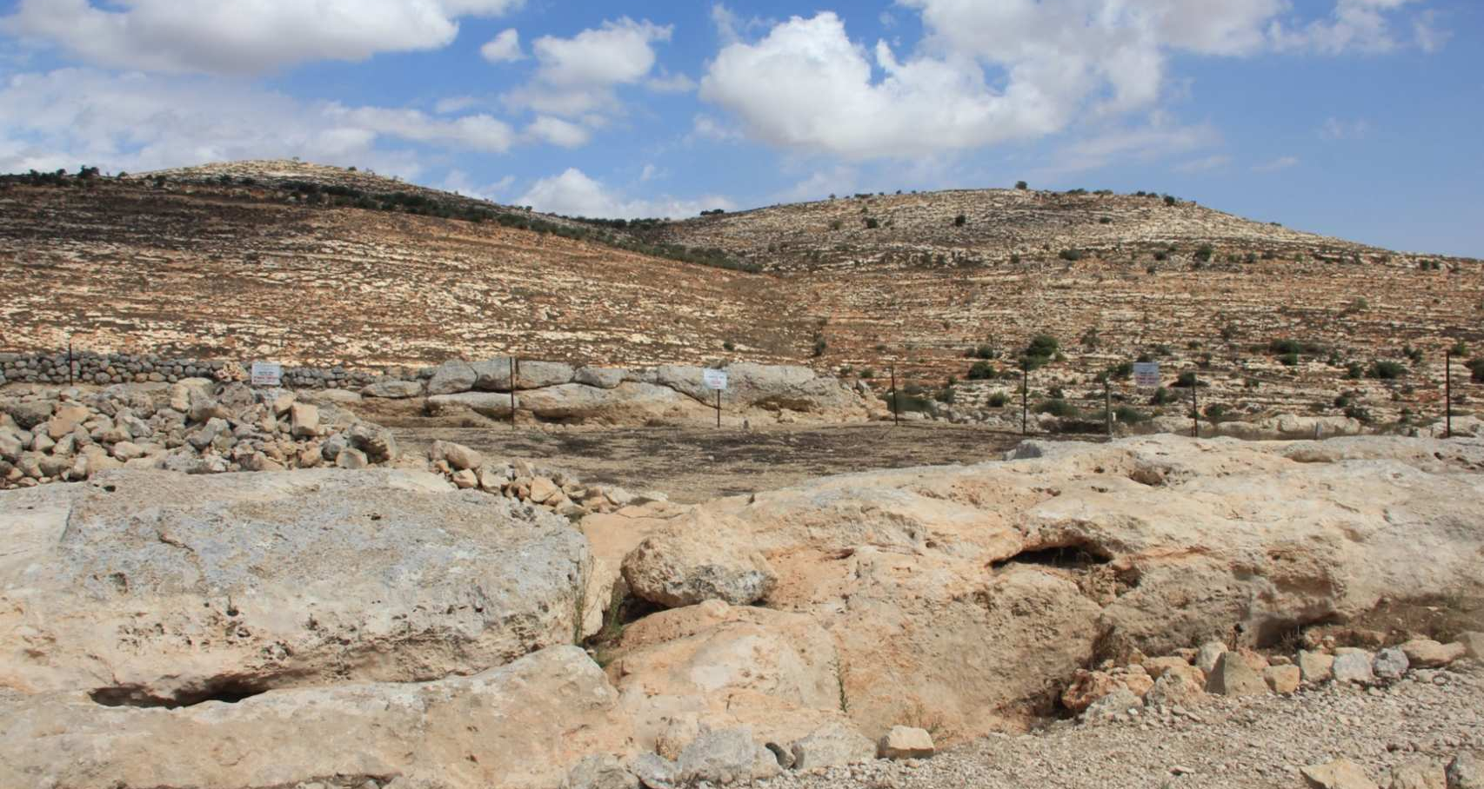
Das Zelt in Shilo (Josua 18)
Gabriel L. Fink CC-BY-SA 3.0
RL

Slide 45
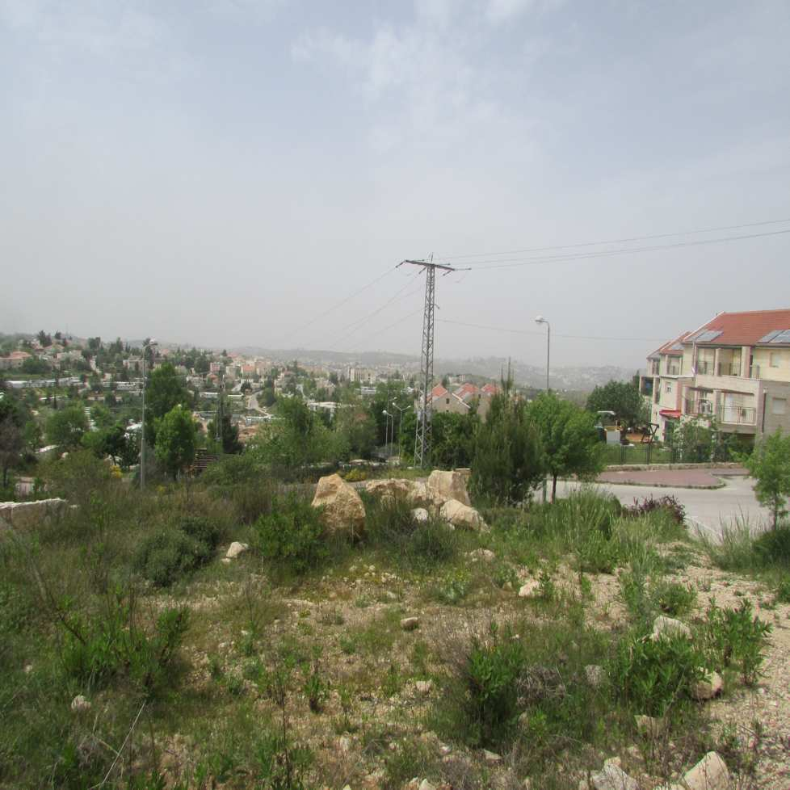
Die Siedlung Bethel
RL

Slide 46
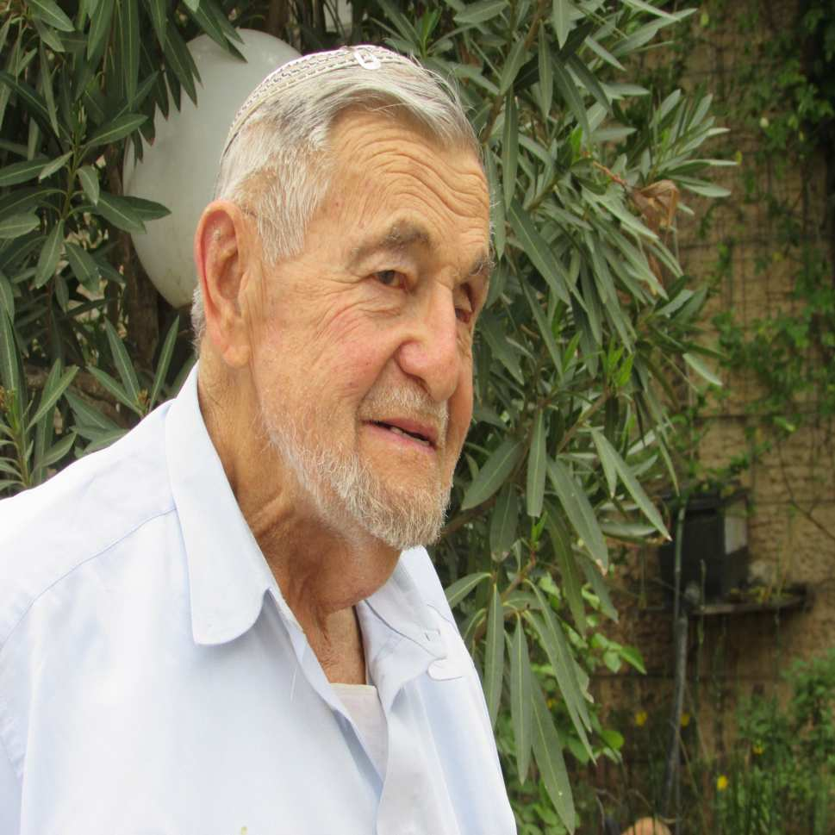
Einer der Gründer von Bethel (1972)
RL

Slide 47
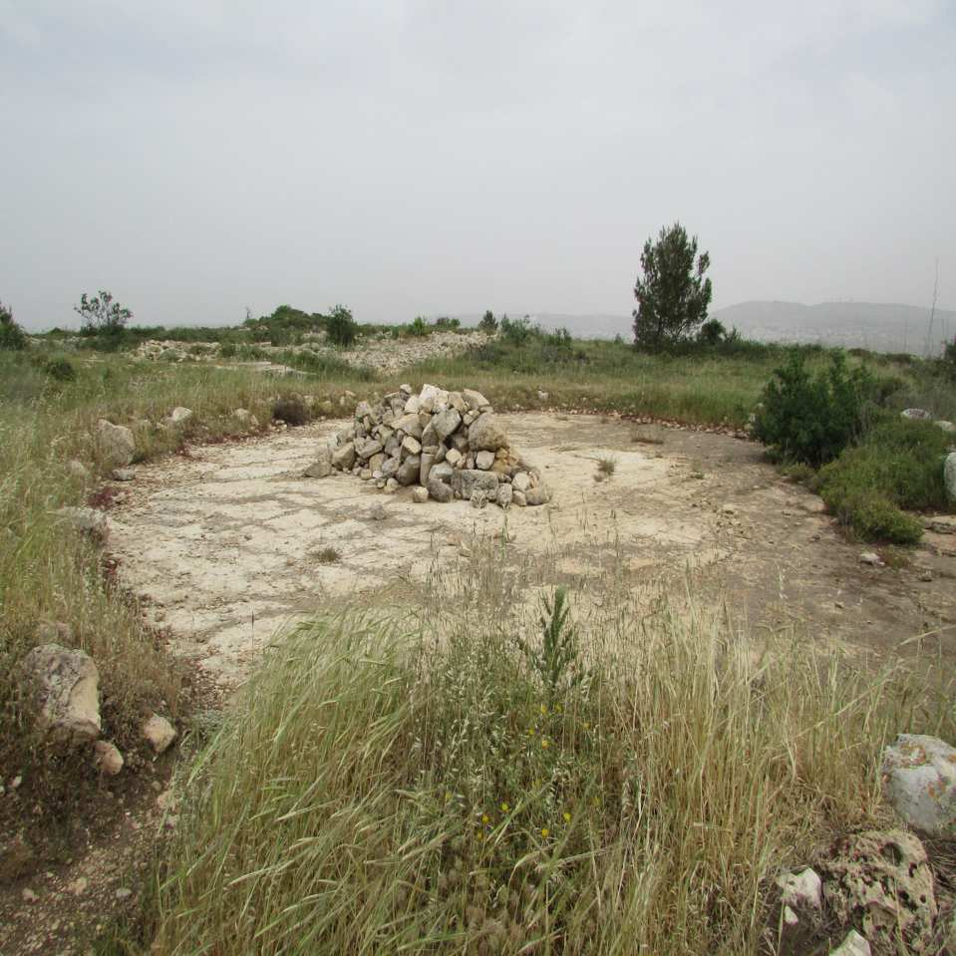
Bethel und Baal Hazor
1Mo 13: 14 Und der HERR sprach zu Abram, nachdem Lot sich von ihm getrennt hatte: Hebe doch deine Augen auf und schaue von dem Orte, wo du bist, gegen Norden und gegen Süden und gegen Osten und gegen Westen! 15 Denn das ganze Land, das du siehst, dir will ich es geben und deinem Samen auf ewig.
RL

Slide 48
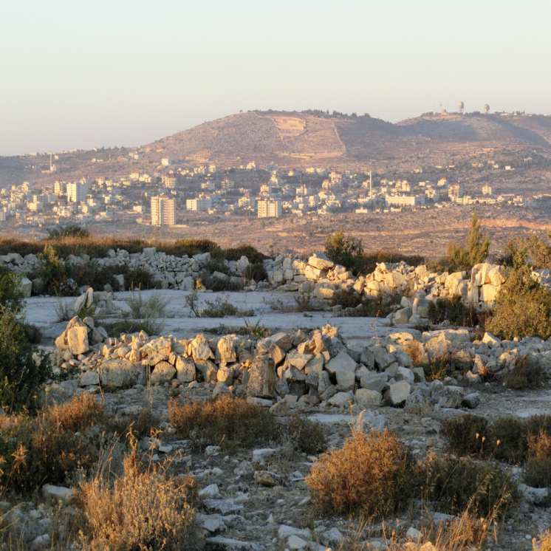
Bethel und Baal Hazor
1Mo 13: 14 Und der HERR sprach zu Abram, nachdem Lot sich von ihm getrennt hatte: Hebe doch deine Augen auf und schaue von dem Orte, wo du bist, gegen Norden und gegen Süden und gegen Osten und gegen Westen! 15 Denn das ganze Land, das du siehst, dir will ich es geben und deinem Samen auf ewig.
Martin Severin
FB

Slide 49
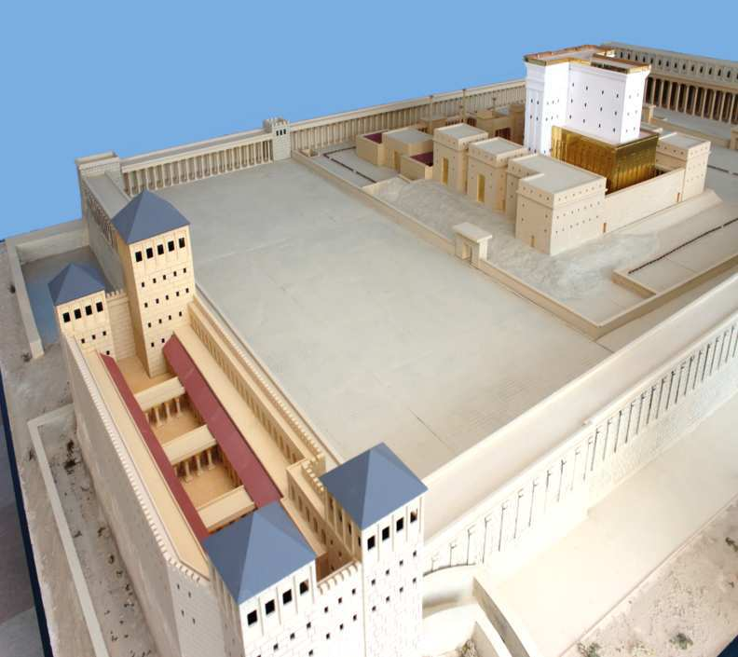
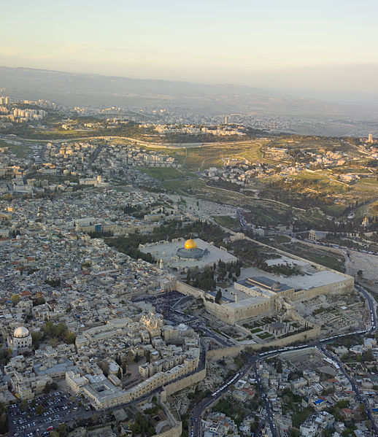
Ost-Jerusalem
Matthias Hempel
Godot13 CC-BY-SA 3.0
nicht portiert

Slide 50
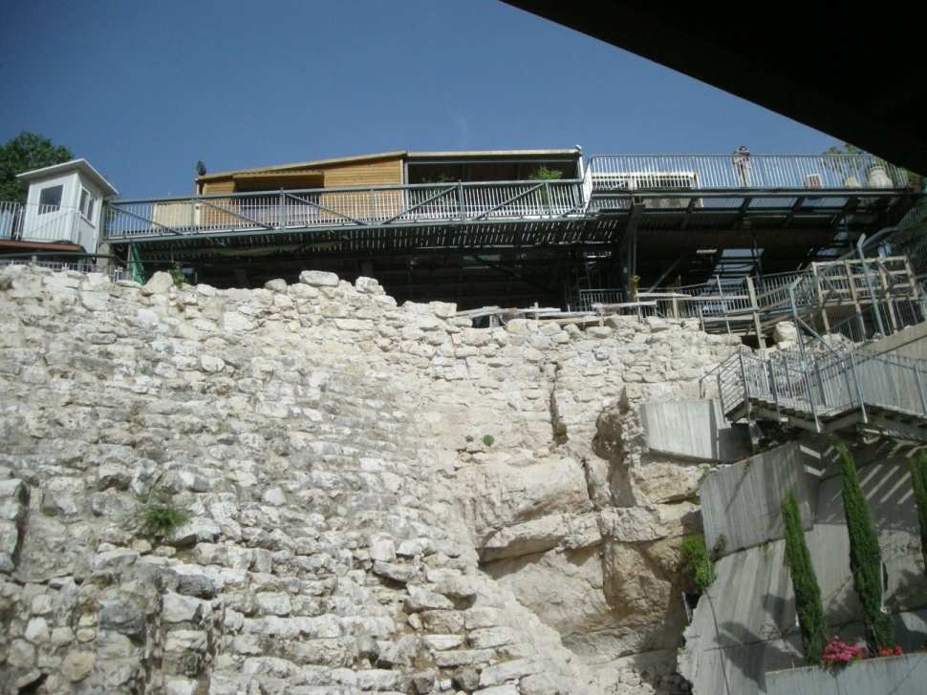
Der Millo: Steinaufschüttung
RL

Slide 51
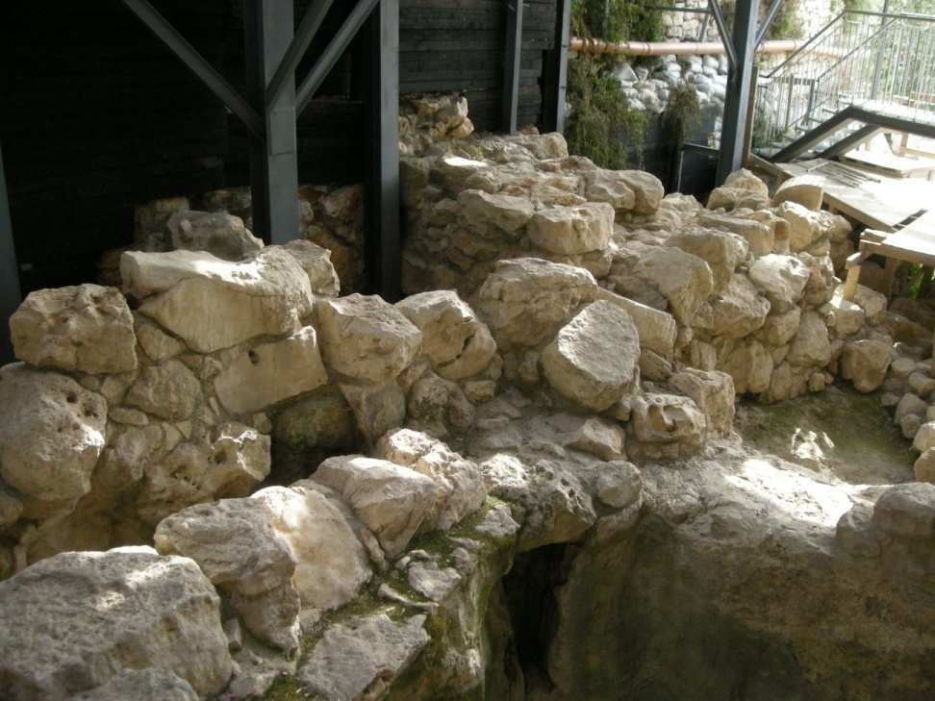
Davids Palast
RL

Slide 52
Weshalb ist das Westjordanland für die Welt so wichtig?
Roger Liebi
Nahostpolitik und Bibel
FB

Slide 53
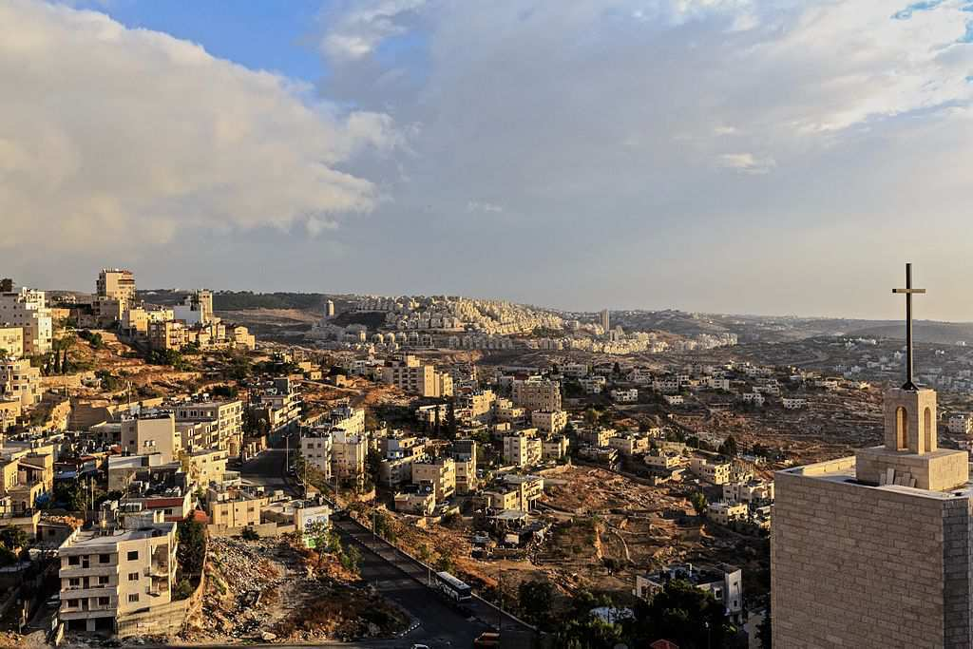
Bethlehem: Geburtsort des Messias
Michah 5,2: Und du, Bethlehem, Ephrata, zu klein, um unter den Tausenden von Juda zu sein, aus dir wird mir hervorkommen, der Herrscher über Israel sein soll; und seine Ausgänge sind von der Urzeit, von den Tagen der Ewigkeit her.
Lux Moundi CC-BY-SA 2.0

Slide 54
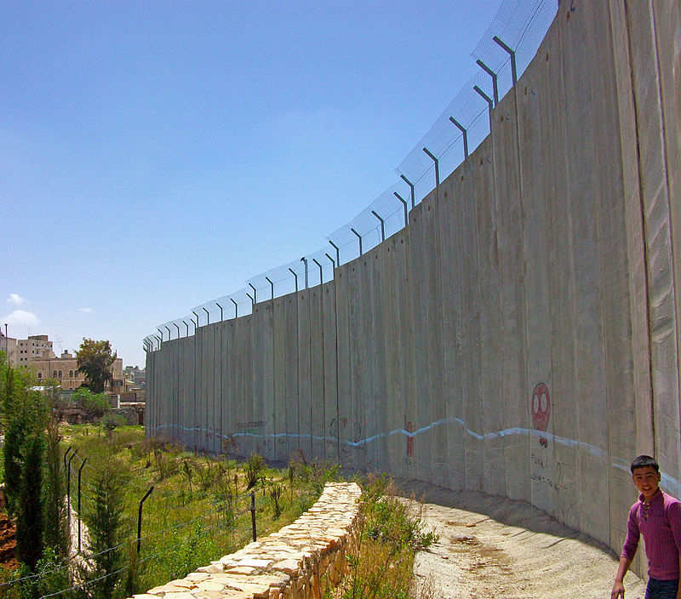
Bethlehem: Geburtsort des Messias
Michah 5,2: Und du, Bethlehem, Ephrata, zu klein, um unter den Tausenden von Juda zu sein, aus dir wird mir hervorkommen, der Herrscher über Israel sein soll; und seine Ausgänge sind von der Urzeit, von den Tagen der Ewigkeit her.
Daniel Case CC-BY-SA 2.0

Slide 55
Golgatha in Ost-Jerusalem
Holyland Corp. Jerusalem / RL
Johannes 3,16: Denn also hat Gott die Welt geliebt, daß er seinen einzigen Sohn gab, damit jeder, der an ihn glaubt, nicht verloren gehe, sondern ewiges Leben habe.
Der Golgatha-Felsen, vor den Stadtmauern von Jerusalem:
Hier starb Jesus Christus – für uns!

Slide 56
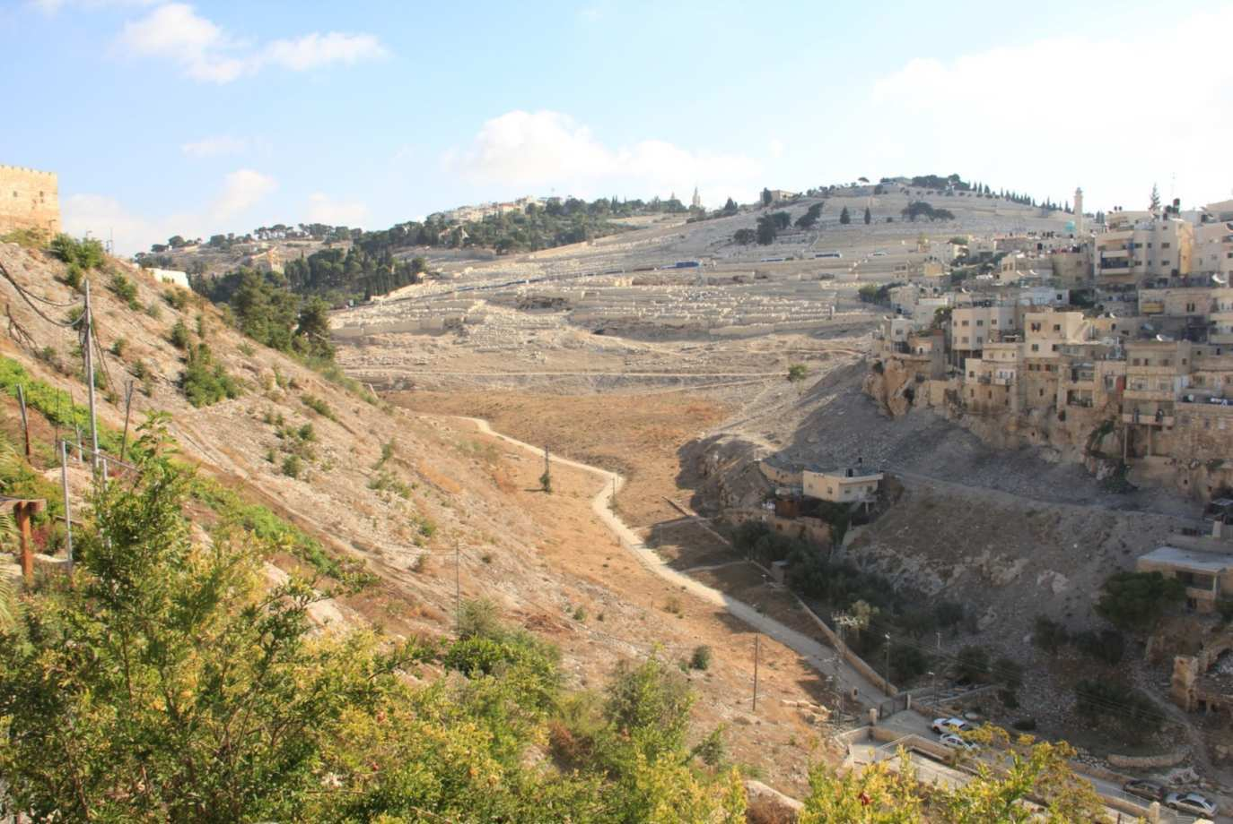
Der Richter der Welt auf dem Ölberg
Sach 14,3-4: Und der HERR wird ausziehen und gegen jene Nationen streiten,
… Und seine Füsse werden an jenem Tag auf dem Ölberg stehen, der vor
Jerusalem gegen Osten liegt; …
Ölberg
Zionsberg
Kidrontal
RL

Slide 57
Wir sind von Gott getrennt
Gott
------------------------------------------------
-------------------------------------------------
Mensch

Slide 58
Wir schaffen es nicht!
Gott
------------------------------------------------
-------------------------------------------------
Mensch

Slide 59
Jesus Christus – die Brücke
Gott
------------------------------------------------
-------------------------------------------------
Mensch

Slide 60
Bildquellen und Lizenzen
GNU 1.2 or later
Genaue Information zur Lizenz GNU FDL:
http://en.wikipedia.org/wiki/Wikipedia:Text of_the_GNU_Free_Documentation_License
FB = Freies Bild (public domain)
RL = Roger Liebi; EL = Elda Liebi
Bibelzitate: Elberfelder 1905 (leicht rev. von RL)
Matthias Hempel ➔ Matthias Hempel, Kultur- und Begegnungszentrum DE-Reichenbach
Genaue Information zur Lizenz Creative Commons:
http://en.wikipedia.org/wiki/Creative_Commons

